Slide 1
실습환경 설정 가이드

Slide 2
강의 개요
개발환경
IntelliJ ultimate edition
https://www.jetbrains.com/idea/download
JDK 17
IntelliJ 안에서 구성 (실습시간에 설정)
Docker
https://www.docker.com/products/docker-desktop

Slide 3
IntelliJ

Slide 4
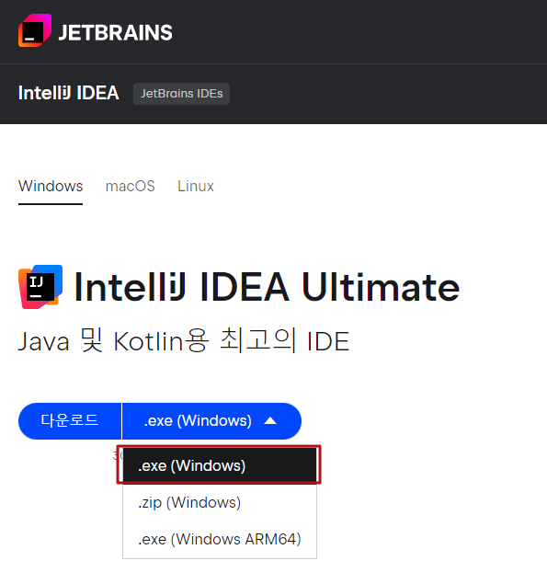
실습환경 설정 가이드
IntelliJ
다운로드 링크
https://www.jetbrains.com/ko-kr/idea/download
실습할 노트북의 OS 에 맞는 버전을 설치
가급적 Ultimate 버전 설치를 권장드립니다. Community 버전은 Spring 개발이 약간 불편합니다.

Slide 5
Docker

Slide 6
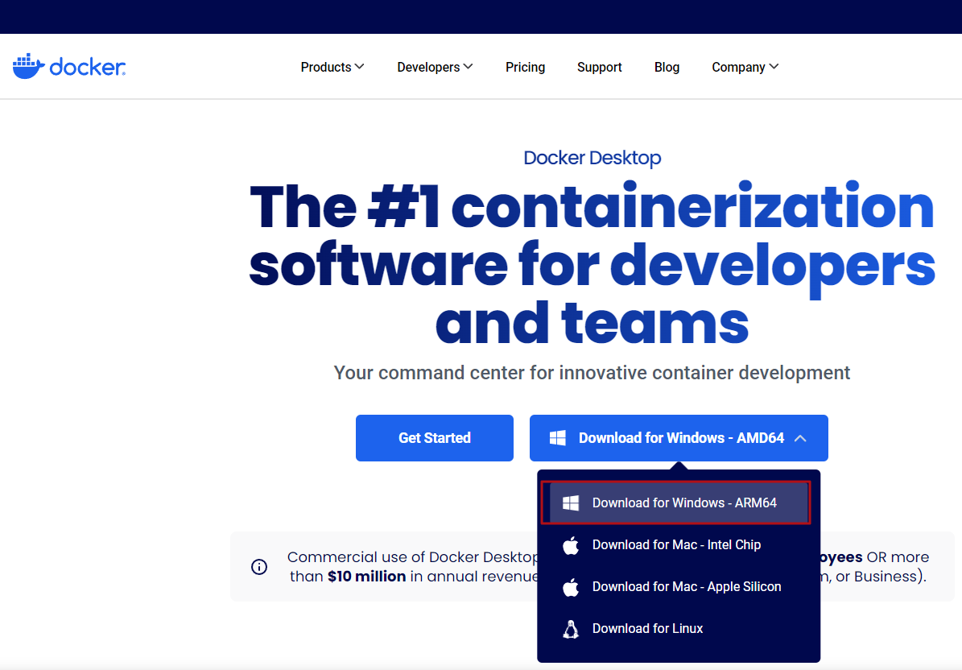
실습환경 설정 가이드
Docker
다운로드 링크
https://www.docker.com/products/docker-desktop
실습할 노트북의 OS 에 맞는 버전을 설치

